Slide 1
SONER DEĞERLİ ÜRKMEZ İLKOKULU
E TWİNNİNG PROJELERİMİZ

Slide 2
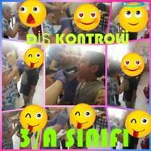
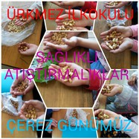
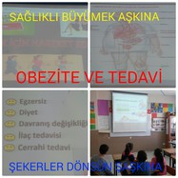
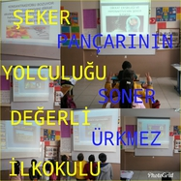
SAĞLIKLI BÜYÜMEK AŞKINA ŞEKERLER DÖNSÜN ŞAŞKINA

Slide 3
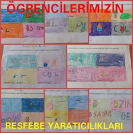
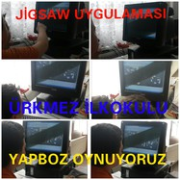
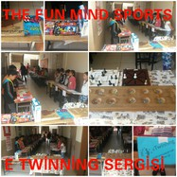
THE FUN MİND SPORTS

Slide 4
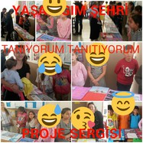
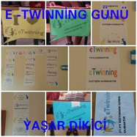
YAŞADIĞIM ŞEHRİ TANIYORUM TANITIYORUM

Slide 5
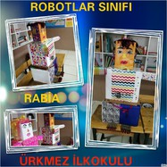
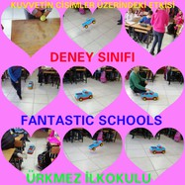
FANTASTIC SCHOOL

Slide 6
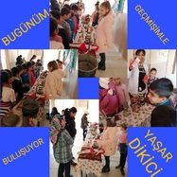
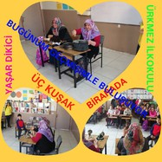
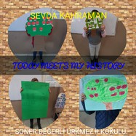
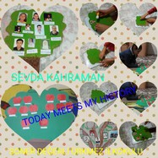
BUGÜNÜM GEÇMİŞİMLE BULUŞUYOR

Slide 7
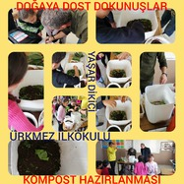
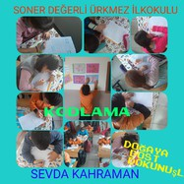
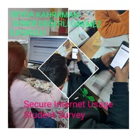
DOĞAYA DOST DOKUNUŞLAR

Slide 8
ŞUBAT AYINDA BAŞALAYAN PROJELERİMİZ
BEN OKUDUM,SENDE OKU
BREAKFAST TIME
SUSUZ FİDAN,ORMANSIZ AĞAÇ KALMASIN
DAMLAYA DAMLAYA YOK OLUR

Slide 9
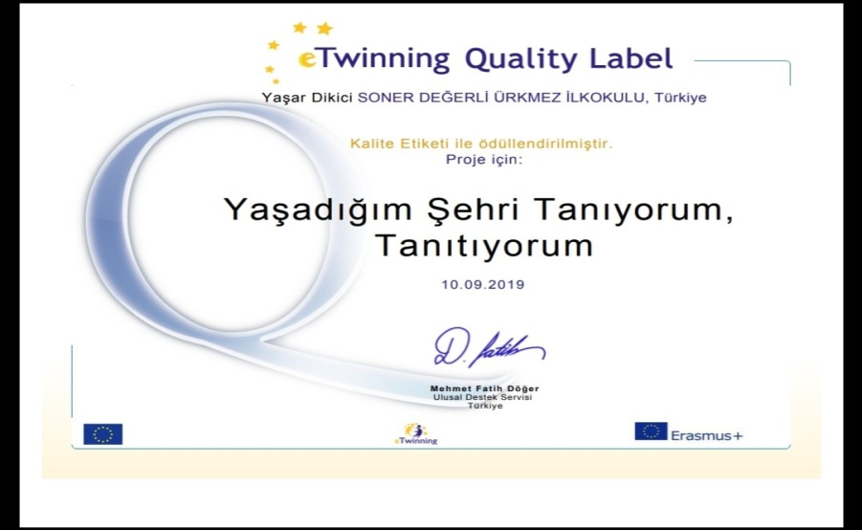
2018-2019 E TWİNNİNG ÖDÜLLERİMİZ

